Slide 1
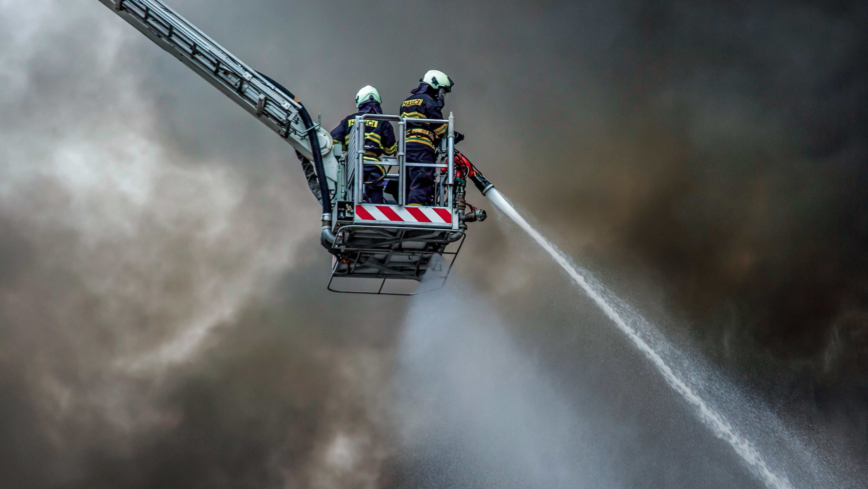
APROCHEM 2023
Spolupráce provozovatele objektu zařazeného do skupiny B s veřejností
Notes:
Titulní strana obsahuje:
úvodní fotku k tématu prezentace
název (nadpis titulky)
podnadpis (podtitul nebo jméno prezentujícího).
Dále obsahuje velký znak HZS ČR a vizuální prvek (žebřík). Pokud prezentující uzná za vhodné doplnit velký znak HZS ČR dalším znakem organizační součásti HZS ČR (např. HZS kraje) je nutné respektovat proporce obou znaků na základě konkrétní šířky a výšky velkého znaku HZS ČR. Přitom nesmí dojít k deformaci ani jednoho ze znaků.

Slide 2
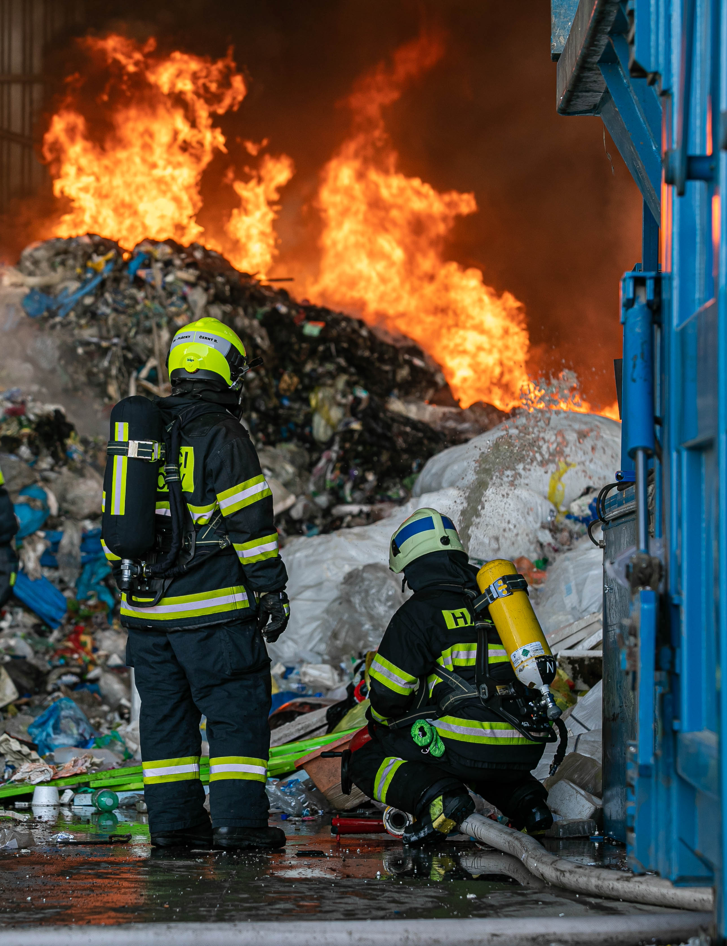
nprap. Bc. Miloš Mužík
2008 – 2018 hasič
2011 – 2018 hasič – chemik
2013 – 2018 hasič – zdravotník
2019 – 2023 krajský koordinátor
preventivně výchovné
činnosti
1
Notes:
Strana s textem obsahuje:
nadpis
podnadpis
vlastní text
grafický prvek (žebřík). Použití grafického prvku je volitelné v případech, kdy např. zasahuje do textu nebo znemožňuje viditelnost ostatních prvků (graf, tabulka apod.)

Slide 3
Prevence obecně
Školky, školy, střední školy (HASIK.CZ, OČMU, BESIP a další).
Veřejnost v produktivním věku (3 metry k životu, exkurze na stanicích)
Senioři (zařízení pro seniory, spolupráce s KÚ)
Zdravotně postižné osoby (spolupráce s NRZP)
Právnické osoby (Provozovatel objektu zařazeného do skupiny B)
2
Notes:
Strana s textem obsahuje:
nadpis
podnadpis
vlastní text
grafický prvek (žebřík). Použití grafického prvku je volitelné v případech, kdy např. zasahuje do textu nebo znemožňuje viditelnost ostatních prvků (graf, tabulka apod.)

Slide 4
Zákon č. 224/ 2015 Sb.
Zákon o prevenci závažných havárií způsobených vybranými nebezpečnými chemickými látkami nebo chemickými směsmi a o změně zákona č. 634/2004 Sb., o správních poplatcích, ve znění pozdějších předpisů, (zákon o prevenci závažných havárií).
§ 26
(2) Provozovatel objektu zařazeného do skupiny B spolupracuje s krajským úřadem a jím pověřenými organizacemi a institucemi a s hasičským záchranným sborem kraje na zajištění havarijní připravenosti, informování veřejnosti a preventivně výchovné činnosti v oblasti vymezené vnějším havarijním plánem.
3
Notes:
Strana s textem obsahuje:
nadpis
podnadpis
vlastní text
grafický prvek (žebřík). Použití grafického prvku je volitelné v případech, kdy např. zasahuje do textu nebo znemožňuje viditelnost ostatních prvků (graf, tabulka apod.)

Slide 5
Konkrétní příklad spolupráce
Spolupráce se společností Spolana, skupiny Orlen Unipetrol.
Soutěž pro žáky 8. ročníků, případně 9. ročníků ve Středočeském kraji.
Zapojení HZS Středočeské kraje, Gymnázia Václava Beneše Třebízského ve Slaném, Spolana Orlen Unipetrol a HZS podniku Spolana a www.laborky.cz
www.vyzvaprochemika.cz
4
Notes:
Strana s textem obsahuje:
nadpis
podnadpis
vlastní text
grafický prvek (žebřík). Použití grafického prvku je volitelné v případech, kdy např. zasahuje do textu nebo znemožňuje viditelnost ostatních prvků (graf, tabulka apod.)

Slide 6
Výzva pro chemika
V prvním kole zasílají školní týmy videa s předem daným chemickým pokusem na Youtube.
Porota z řad HZS Středočeského kraje, Spolany a gymnázia ve Slaném vybere 5 týmů, které postoupí do kola druhého.
Druhé kolo se koná v prostorách gymnázia ve Slaném. Soutěží se jak ve vědomostech, tak i prakticky v chem. lab. gymnázia.
Speciální úkoly od HZS Středočeského kraje, prostřednictvím příslušníků chemické laboratoře HZS Kamenice.
Z druhého kola postupují první tři týmy do kola třetího.
Třetí kolo probíhá přímo ve společnosti Spolana.
5
Notes:
Strana s textem obsahuje:
nadpis
podnadpis
vlastní text
grafický prvek (žebřík). Použití grafického prvku je volitelné v případech, kdy např. zasahuje do textu nebo znemožňuje viditelnost ostatních prvků (graf, tabulka apod.)

Slide 7
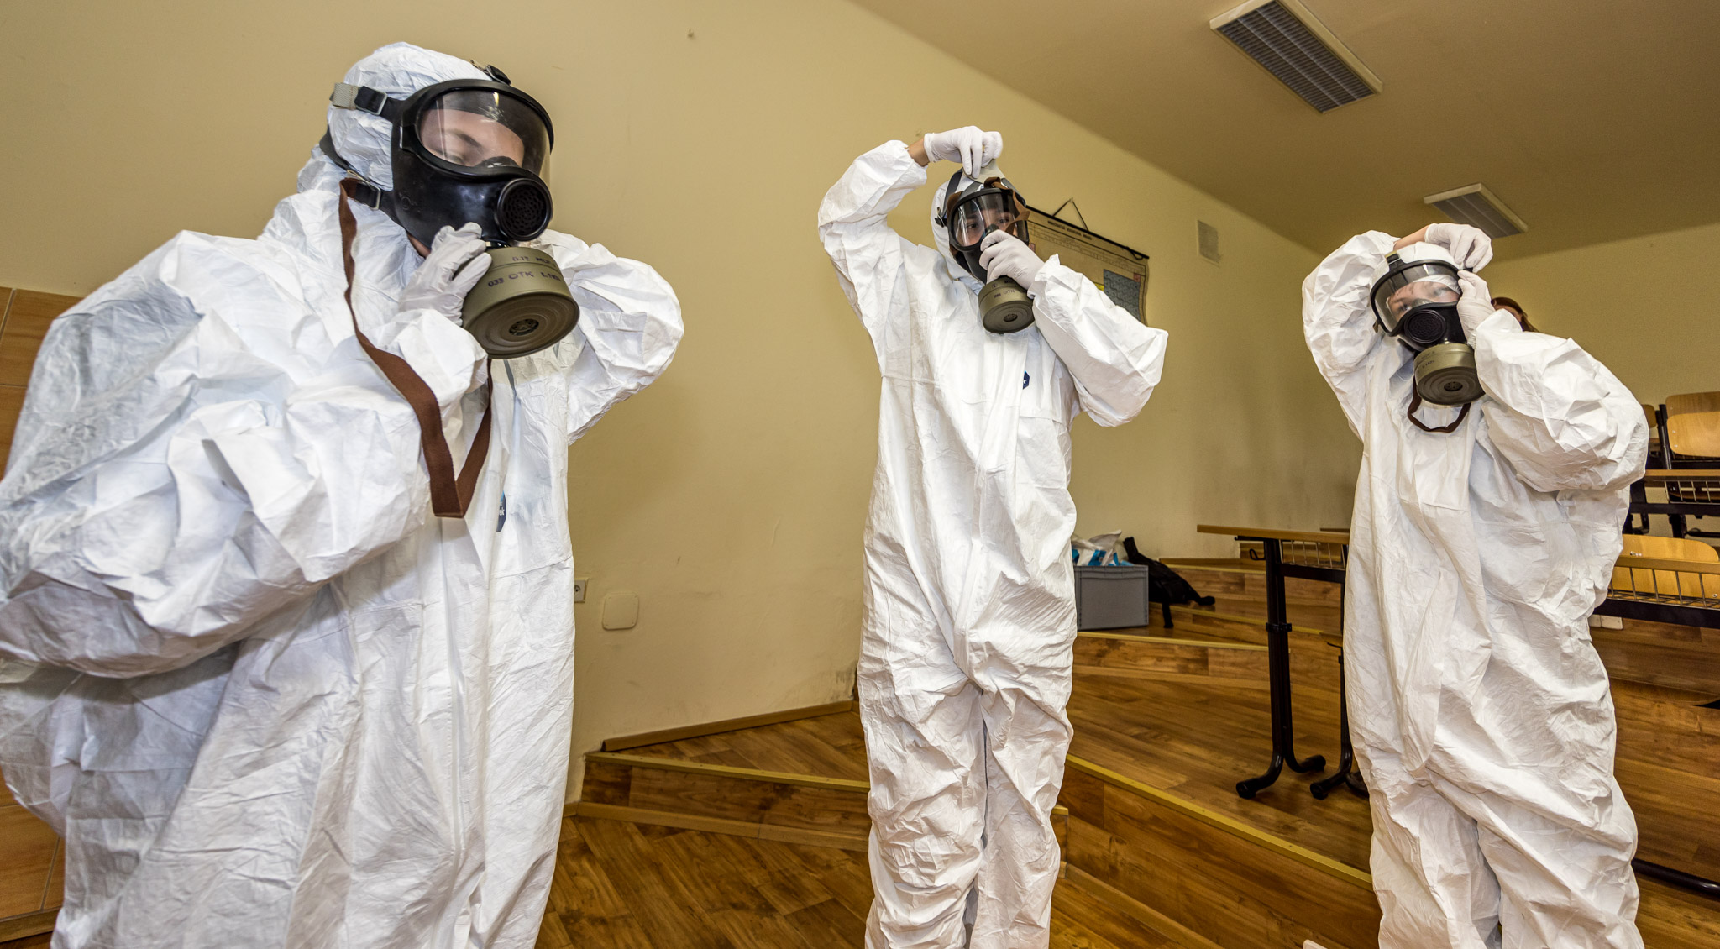
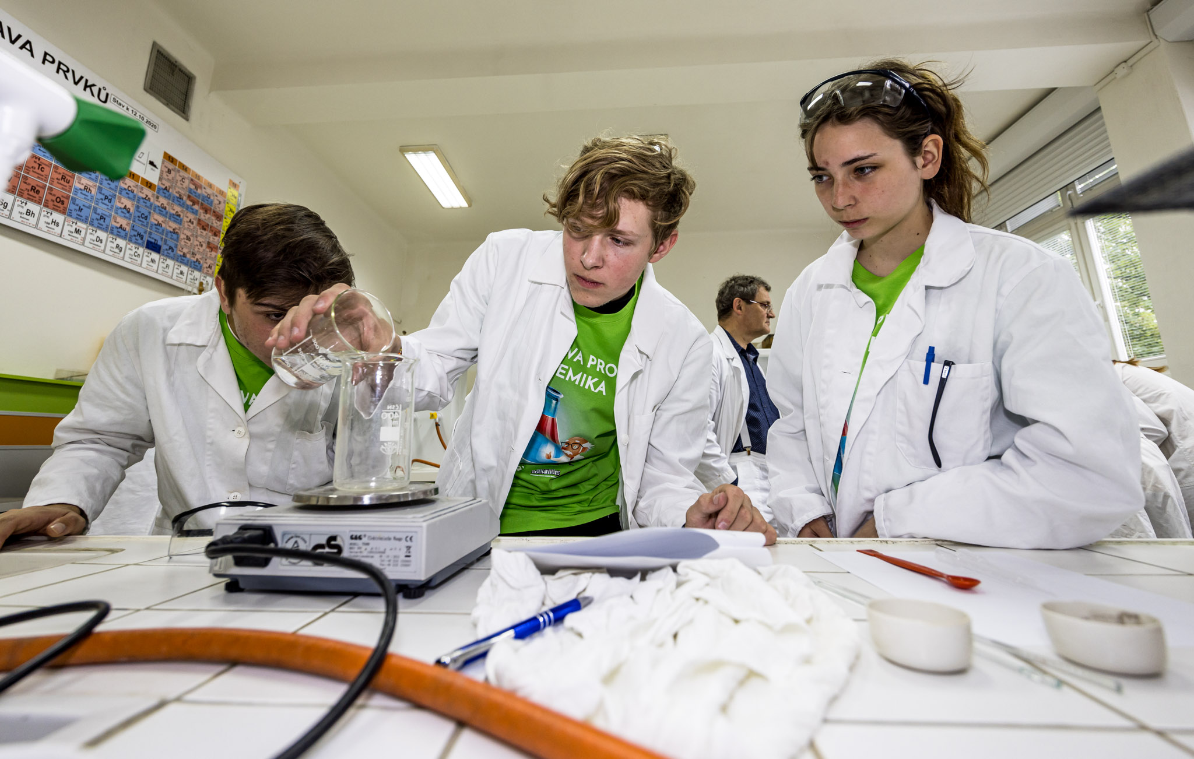
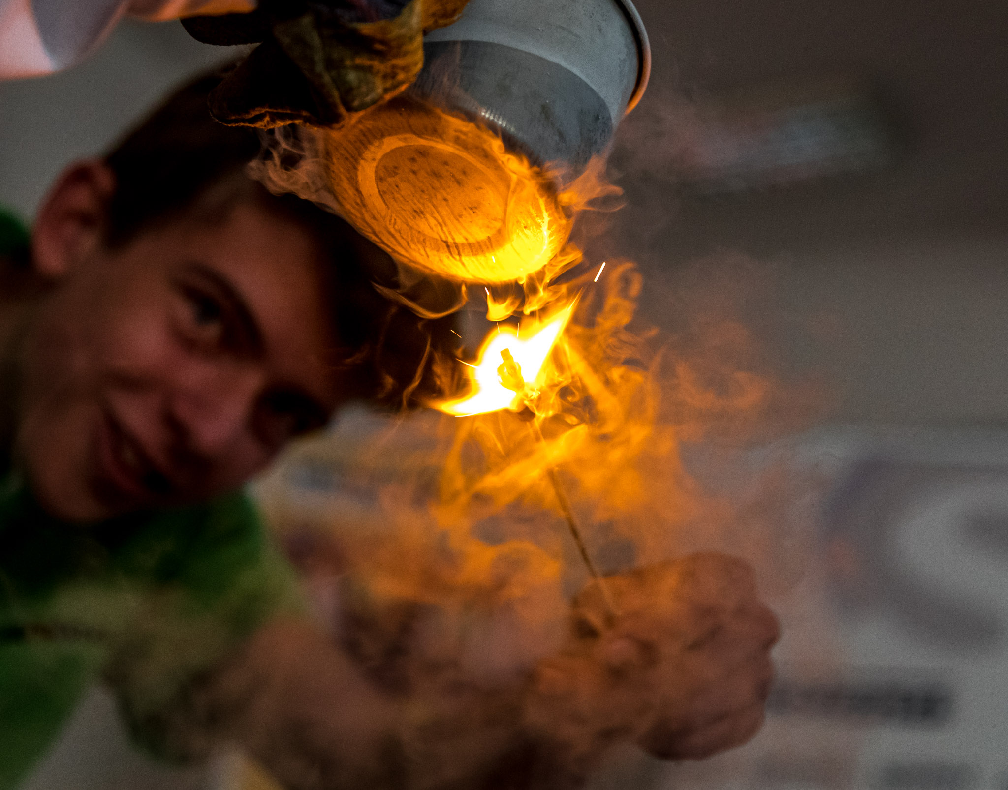
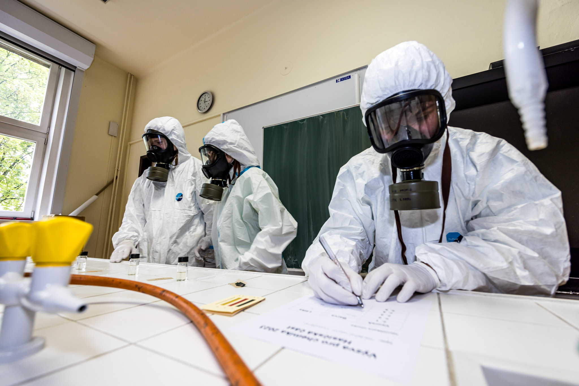
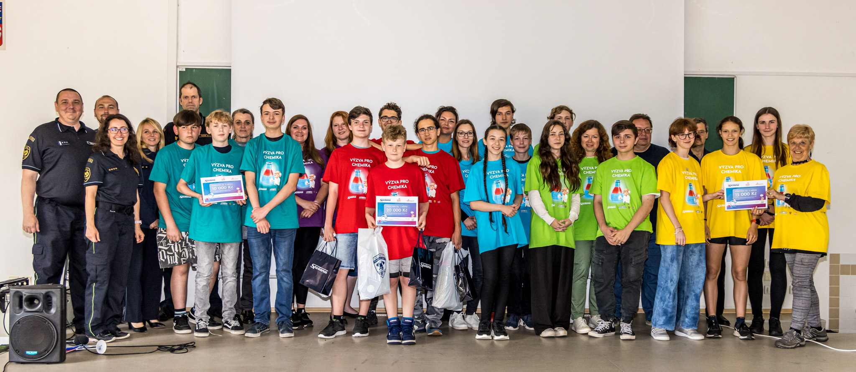
Výzva pro chemika
6
Notes:
Strana s textem obsahuje:
nadpis
podnadpis
vlastní text
grafický prvek (žebřík). Použití grafického prvku je volitelné v případech, kdy např. zasahuje do textu nebo znemožňuje viditelnost ostatních prvků (graf, tabulka apod.)

Slide 8
V čem je to jiné, než běžná prevence?
Týmy musejí prokázat nadstandardní znalosti chemie.
Ve Středočeském kraji je veliká konkurence (v první kole až 30 týmů).
Ačkoli je vše v duchu vzdělávání a vědy, je to i zábava.
HZS Středočeského kraje má možnost prokázat svoji připravenost na chemické či radiační mimořádné události.
Gymnázium ve Slaném se stává centrem dění v této oblasti.
Spolana má jako společnost mimořádnou příležitost si „vychovat“ budoucí zaměstnance.
Pro všechny zúčastněné subjekty je to pozitivní.
7
Notes:
Strana s textem obsahuje:
nadpis
podnadpis
vlastní text
grafický prvek (žebřík). Použití grafického prvku je volitelné v případech, kdy např. zasahuje do textu nebo znemožňuje viditelnost ostatních prvků (graf, tabulka apod.)

Slide 9
Děkuji za pozornost
nprap. Bc. Miloš Mužík
Kontakt: +420 608 450 470
milos.muzik@hzscr.cz
Notes:
Závěrečná strana obsahuje:
nadpis (poděkování, místo pro dotazy)
podnadpis (jméno přednášejícího + příp. kontakt)
vizuální prvek (žebřík)
Jako pozadí závěrečné strany může být užito základních barev (modrá, žlutá), nebo fotografie.

